Slide 1
勉強会課題 (パーセプトロン)
17268508 松下昌悟

Slide 2
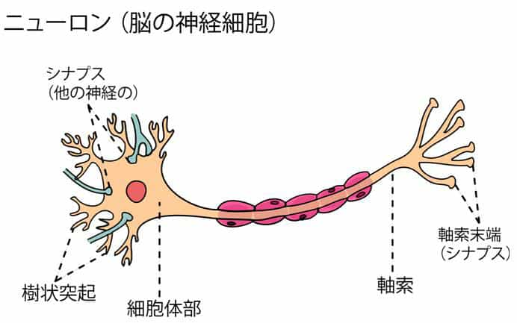




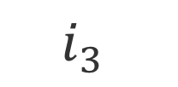
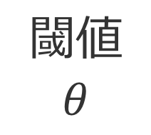
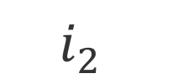

1
ニューロンとパーセプトロン
ニューロンの仕組み
電位の変化によって信号伝達
閾値を超えると電位が正になる(発火)
形式ニューロン
ニューロンのはたらきをモデル化したもの
入力に重みをかけ閾値を超えるかどうかで出力が変化
入力
重み
出力
$$i_{1}$$
$$w_{1}$$
モデル化
$$w_{2}$$
$$o$$
$$i_{2}$$
閾値
$$θ$$
$$w_{3}$$
$$i_{3}$$
形式ニューロン

Slide 3






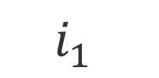
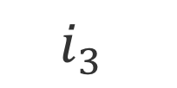
1
ニューロンとパーセプトロン
パーセプトロン
形式ニューロンを並列に何層も重ねたもの
単純パーセプトロン(入力層・出力層の2層)
多層パーセプトロン(入力層・中間層・出力層の3層)
入力層
出力層
入力層
中間層
出力層
$$i_{1}$$
$$i_{1}$$
$$i_{2}$$
$$o$$
$$i_{2}$$
$$o$$
$$i_{3}$$
$$i_{3}$$
単純パーセプトロン
多層パーセプトロン

Slide 4





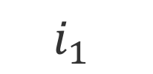



1
ニューロンとパーセプトロン
パーセプトロン
形式ニューロンを並列に何層も重ねたもの
クラス分類を行う手法の1つ
出力が0の時はクラスA 出力が1の時はクラスB
身長
$$i_{1}$$
：男性
$$w_{1}$$
：女性
$$i_{2}$$
$$w_{2}$$
$$o$$
$$⋮$$
$$w_{N}$$
$$i_{N}$$
体重
$$O$$

Slide 5
1
ニューロンとパーセプトロン
パーセプトロン
形式ニューロンを並列に何層も重ねたもの
クラス分類を行う手法の1つ
出力が0の時はクラスA 出力が1の時はクラスB
身長
$$i_{1}$$
：男性
$$w_{1}$$
：女性
$$i_{2}$$
$$w_{2}$$
$$o$$
$$⋮$$
$$w_{N}$$
与えられたデータは
男性？女性？
$$i_{N}$$
体重
$$O$$

Slide 6
1
ニューロンとパーセプトロン
パーセプトロン
形式ニューロンを並列に何層も重ねたもの
クラス分類を行う手法の1つ
出力が0の時はクラスA 出力が1の時はクラスB
身長
$$i_{1}$$
：男性
$$w_{1}$$
：女性
$$i_{2}$$
$$w_{2}$$
$$o$$
$$⋮$$
$$w_{N}$$
男性と女性を識別する
直線を求める
$$i_{N}$$
体重
$$O$$

Slide 7



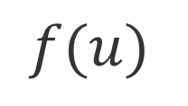


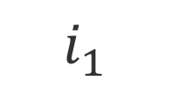
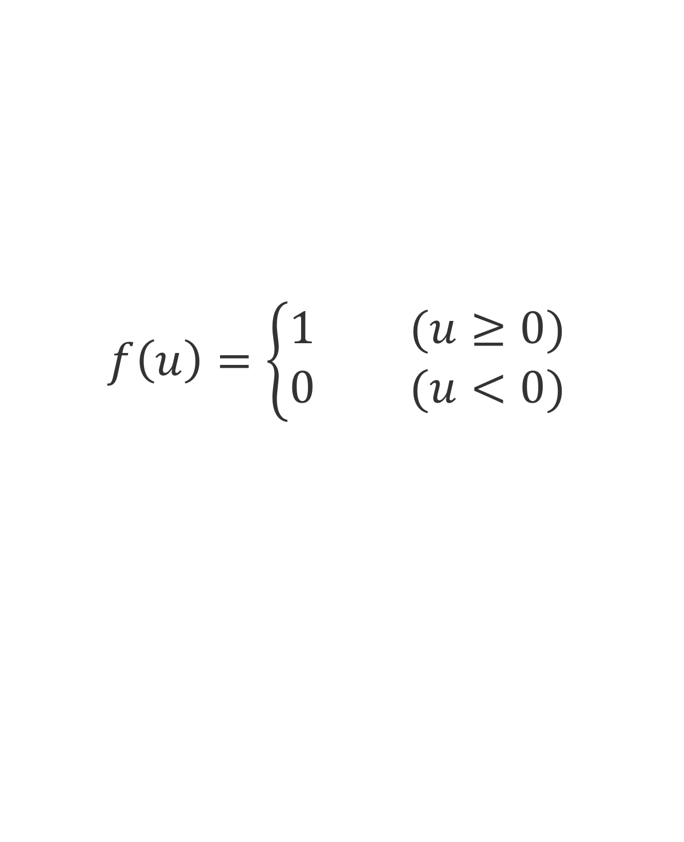
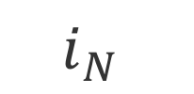

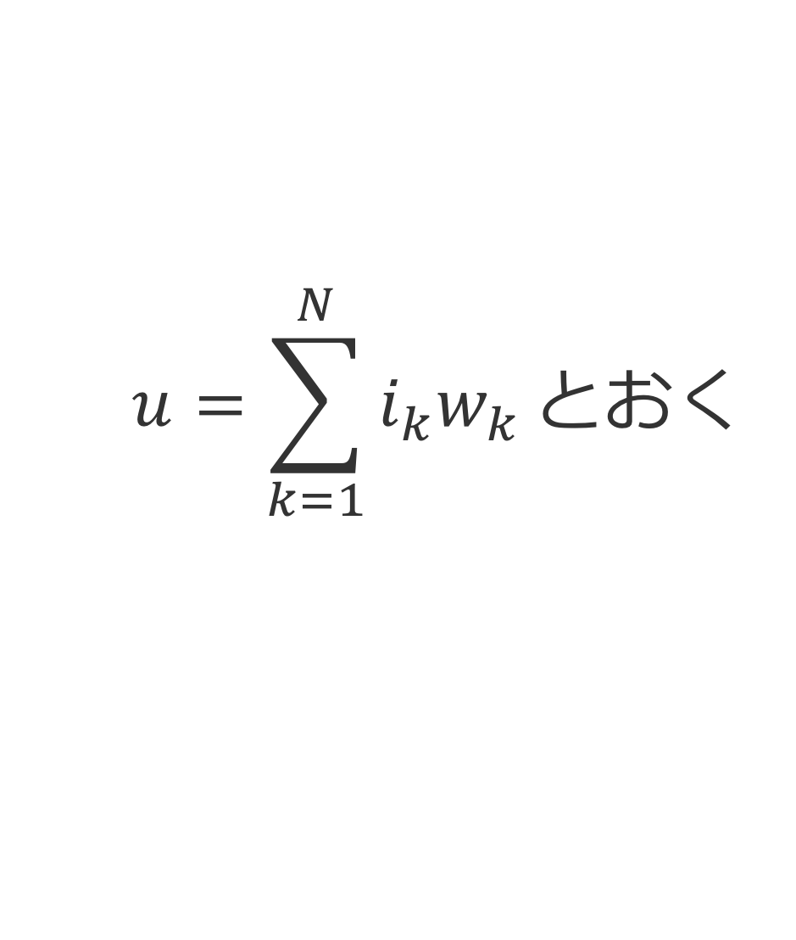
2
単純パーセプトロン
単純パーセプトロンによるクラス分類
出力層の値によってクラスを判断
活性化関数
$$u=\sum_{k=1}^{N}{i_{k}w_{k}}とおく$$
$$i_{1}$$
$$f\left(u\right)=\left\{\begin{aligned}1 (u≥0) \\ &0 (u<0)\end{aligned}\right.$$
$$w_{1}$$
$$i_{2}$$
$$w_{2}$$
$$o$$
$$f(u)$$
$$⋮$$
$$w_{N}$$
1
$$i_{N}$$
$$u$$
$$O$$

Slide 8

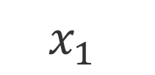
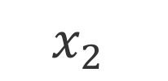
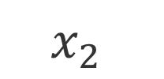
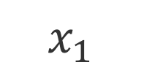

2
単純パーセプトロン
単純パーセプトロンの例
単純パーセプトロンでORゲートを表現
入力に応じて出力を0と1に分類
$$x_{2}$$
：TRUE(1)
入力
重み
出力
：FALSE(0)
$$x_{1}$$
1
$$w_{1}$$
閾値
$$θ$$
$$o$$
TRUEとFALSEを分類する直線を引きたい
$$w_{2}$$
$$x_{2}$$
パーセプトロン
$$x_{1}$$
$$O$$
1
ORゲート

Slide 9

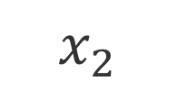

2
単純パーセプトロン
単純パーセプトロンの例
単純パーセプトロンでORゲートを表現
入力に応じて出力をTRUEとFALSEに分類
入力
重み
出力
$$x_{1}$$
$$w_{1}$$
閾値
$$θ$$
$$o$$
$$w_{2}$$
$$x_{2}$$
パーセプトロン

Slide 10


2
単純パーセプトロン
単純パーセプトロンの限界
線形分離可能でない問題は扱うことができない
例：XORゲート
線形分離可能
線形分離可能でない
$$x_{2}$$
$$x_{2}$$
1
1
$$x_{1}$$
$$x_{1}$$
$$O$$
1
$$O$$
1
ORゲート
XORゲート
10

Slide 11
レベル1
レベル2
レベル3

